Slide 1
SECURITATEA NAȚIONALĂ ÎN CONTEXTUL SECURITĂȚII INTERNAȚIONALE
TATIANA BUSUNCIAN
Dr., lector universitar
CHIȘINĂU
2021

Slide 2
CONȚINUTURI; TERMENI-CHEIE
Conținuturi:
Aspecte conceptuale privind securitatea națională, regională și internaţională.
Securitatea națională, componentă a securităţii internaţionale.
Implicațiile securității globale asupra securității naționale.
Termeni-cheie:
securitate națională, Securitate internaţională, confruntare, globalizare, regionalizare.

Slide 3
Obiective de referință:
să identifice aspectele conceptuale privind termenul de securitate națională;
să relateze despre securitatea națională – componentă a securității globale;
să determine implicațiile securității globale asupra securității naționale;
să analizeze domeniile generale de influență ale globalizării asupra securității naționale.

Slide 4

Aspecte conceptuale privind termenul de securitate națională
Asigurarea securității naționale în toate domeniile activității statului este unul din imperativele existenței acestuia ca subiect suveran și independent în raport cu celelalte state în politica mondială. Procesele globalizării în secolul XXI impun statelor să caute noi instrumente și mecanisme de asigurare a propriei securități. Astfel, statele devin interdependente, în special în aspectele de securitate, depășesc granițele jurisdicțiilor naționale, prin urmare, frontiera nu mai este un scut care protejează statul. Stabilitatea și securitatea statelor vecine presupune un grad înalt de siguranță pentru statul național.
După Zbigniew Brzeziński, ecuația de securitate a lumii nu mai poate fi gândită în afara supremației americane, iar „sporirea securității globale este o componentă esențială a securității naționale“. Pericolele viitorului au un singur lucru în comun: ele nu respectă frontierele naționale.
Zbigniew Brzeziński

Slide 5

Aspecte conceptuale privind termenul de securitate națională
Noile abordări privind asigurarea securității - naționale, regionale și globale - arată că există o strânsă legătură între globalizare și securitate. Într-o lume caracterizată de globalizare (amenințări, piețe, mass-media globale etc.), securitatea națională este marcată profund de implicațiile acesteia.
Ce ține de procesul de globalizare, până la moment nu există o definiție universal acceptată și nici definitivă întrucât acesta presupune o multitudine de procese complexe privind domenii diverse ale societății umane. În consecință, globalizarea poate fi definită ca un fenomen, o strategie, o ideologie sau toate la un loc. Prin urmare, efectele globalizării demonstrează că acest proces complex influențează considerabil problema securității. Eforturile complexe și multiple de asigurare a securității naționale trebuie să vizeze, deopotrivă, securitatea regională și securitatea globală. Pentru că există o determinare globală și regională a securității naționale.

Slide 6
Aspecte conceptuale privind termenul de securitate națională
Contiguitatea conceptelor de „securitate” și „securitate națională” se află în strânsă legătură cu natura statului. În acest context, să examinăm sintagma „securitate națională” care este o reproducere din limba engleză a conceptului „National security”, unde „națiunea” nu semnifică „naționalitate” sau un „grup etnic”, dar „popor” sau „stat” .
De aceea traducerea, de fapt, a termenului american „National security” este echivalentă cu „securitatea națională” sau „securitatea statului”, desigur, trezește imediat asocieri multiple și se îndepărtează tot mai mult de esența sa. Statul acoperă în același timp o idee, o instituție și o bază fizică, dar este în același timp o structură organizațională complexă, o colectivitate și un instrument al politicii. În acest sens, statul este un instrument de promovare al securității înainte de a fi subiect sau referent al securității. El este organul care asigură medierea între interesul național, definit într-un mod unitar, și interesele comunităților din cadrul său.

Slide 7
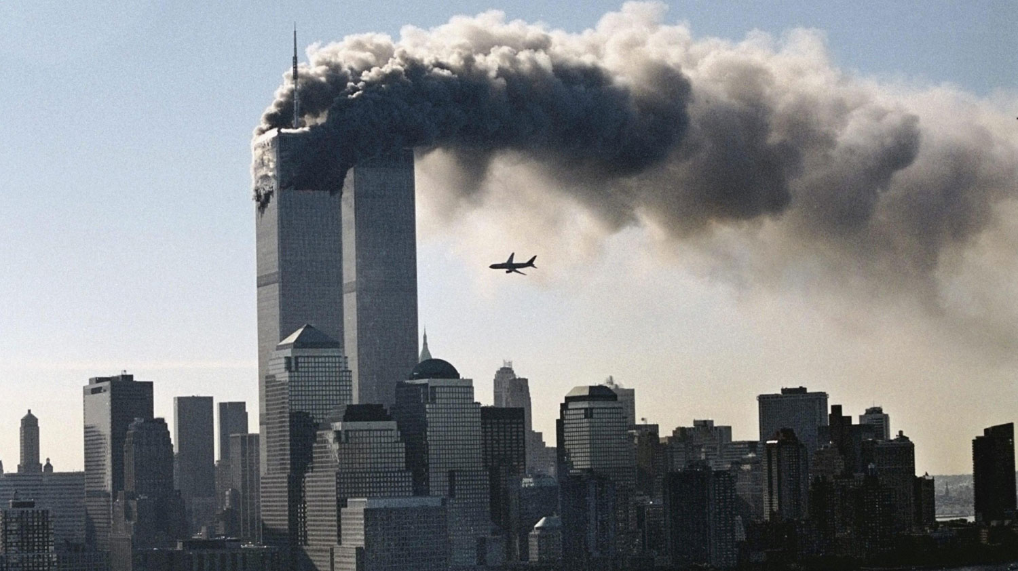
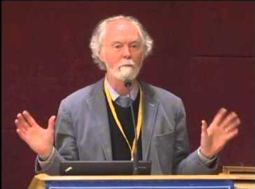
Securitatea națională, componentă a securității globale
Actul terorist din 11 septembrie 2001 a adus schimbări de rezonanță care au influențat viziunea analiștilor despre securitate, în general, și securitatea națională, în special. Este de menționat faptul, în timp ce, pentru marile puteri membre ale „comunității de securitate”, ca SUA, securitatea națională tradițională este restructurată de practica securității cooperative, pentru statele mici și mijlocii, fără o forță militară relevantă, ea devine parte componentă a securității internaționale.
Componentă a securității globale, securitatea națională capătă, după încheierea războiului rece, o dimensiune nouă, deoarece, acum, amenințările la adresa sa, după Barry Buzan, „devin din ce în ce mai difuze și nu mai au un caracter exclusiv militar”. Proliferarea amenințărilor teroriste, ecologice, culturale, a riscurilor la adresa siguranței naționale incumbă apelul la mijloace diverse – militare și nonmilitare, naționale și internaționale – care conduc la o întrepătrundere a elementului securitar național cu cel regional sau global, în măsură să asigure stabilitatea și securitatea prin mecanisme de cooperare și coordonare, prin regionalizarea și globalizarea relațiilor militare și de securitate.
Barry Gordon Buzan

Slide 8

Securitatea națională, componentă a securității globale
Securitatea națională este strâns legată de cea mondială, în contextul noii ordini globale, fapt confirmat de realitatea că acțiunile statale unilaterale au o eficiență îndoielnică în planul securității. Prin urmare, în acest caz, că fiecare stat membru al ONU beneficiază, practic, pentru securitatea proprie, de securitatea colectivă, în virtutea prevederilor Cartei ONU, ce stipulează acțiunea organizației împotriva actelor de agresiune, în vederea reinstaurării păcii.
ONU devine tot mai implicată în securitatea statelor prin procesul de perfecționare pe care îl suportă în ultima perioadă. Slăbiciunile și inconsistențele manifestate de ONU în sfera securității globale nu au putut mina complet autoritatea celei mai mari organizații care veghează asupra securității colective și, implicit, a celei naționale.
Alături de aceasta, alte foruri multilaterale, cum este OSCE, își pun amprenta pe politica de securitate națională demonstrând raporturile de determinare existente între securitatea lumii și cea statală.

Slide 9

Implicațiile securității globale asupra securității naționale
Ca o consecință a globalizării, numeroase evoluții și procese transnaționale au un impact semnificativ asupra securității naționale. Pe lângă stimularea creșterii economice și deschiderea societăților, aspecte recente subliniate de specialiști pun în evidentă unele inconveniente ale procesului de globalizare, ce pot conduce la destabilizarea unor state, înstrăinarea unor cutume ancestrale, vulnerabilizarea unor regiuni întregi față de fluctuațiile spontane ale economiei mondiale. Este edificatoare influența pozitivă a mondializării asupra comunității democratice, care include 30 la sută din populația lumii, dispunând de 70 la sută din bogății, ce îi garantează și stimulează libertatea și prosperitatea, stabilitatea și securitatea.
În opoziție cu aceasta, însă, analiștii domeniului sesizează, ca element negativ al globalizării, situația arcului de instabilitate care se întinde din Orientul Apropiat până la litoralul asiatic. Aceasta impietează asupra securității naționale, democrației, stabilității și progresului economic al statelor.

Slide 10
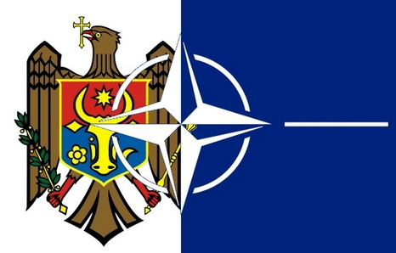

Implicațiile securității globale asupra securității naționale
Miza parteneriatelor strategice în ecuația globalizării și securității naționale este perfect înțeleasă și asumată de numeroase state și organizații internaționale, care întăresc colaborarea în sfera diplomației preventive, a controlului armamentelor și exporturilor acestora, a asistenței vizând diminuarea pericolelor și descurajarea proliferării armelor de distrugere în masă, promovează importante inițiative diplomatice pentru dezamorsarea tensiunilor și conflictelor regionale, ce reprezintă un cadru stimulativ, propice pentru terorismul și proliferarea armelor de distrugere în masă, pentru celelalte pericole la adresa securității.
Parteneriatul pentru Pace (PfP), ca model de inițiativă de sprijinire a schimbării mediului strategic din spațiul euroatlantic, contribuie decisiv la realizarea securității prin dialogul și cooperarea statelor membre, în confruntarea cu provocările secolului actual. Securitatea spațiului și cea națională a statelor membre PfP este, actualmente, consolidată prin participarea partenerilor cu forțe, în comun cu NATO, la operații de menținere a păcii, de contracarare a terorismului și armelor de distrugere în masă, prin reformarea apărării și a structurilor armatelor, ca și prin relația strânsă cu Alianța.
În general, PfP soluționează aspecte critice ale securității naționale și regionale, fapt dovedit și de acordul din 2004 pentru instituirea unui nou Forum de Securitate al EAPC, ce se va întruni anual la nivel înalt spre a discuta problemele cele mai acute ale securității și modul de soluționare în comun a acestora.
Iniţiativă care întruneşte, azi, 20 de membri şi a cărei contribuţie la securitatea statelor partenere este analizată pe larg în primul număr din 2005 al revistei NATO Review.

Slide 11




Implicațiile securității globale asupra securității naționale
La nivel economic, securitatea statelor-națiune este afectată de globalizare prin particularitățile desfășurării procesului tranzacțiilor internaționale, în cadrul statal strâmt, depășit, tranzacții ce însumează aproape toate investițiile directe străine, peste 35 la sută din investițiile directe globale (PIB) şi mai mult de 75 la sută din comerțul mondial. Împreună cu creșterea piețelor financiare internaționale, învechirea sistemului statelor-națiune controlează revărsarea de investiţii de capital şi dictează politica monetară şi fiscală a guvernelor care doresc să atragă aceste investiții de capital.
Consistența potențialului global de promovare a securității şi stabilității, dată de aportul concertat al statelor şi organizațiilor internaționale, asigură însăși consistența securității naționale a statelor. Procese globale importante la care iau parte statele, independent sau în cadrul ONU, al Organizației Mondiale a Comerțului, Organizației Internaționale a Muncii, Fondului Monetar Internațional etc., au o relevanță directă asupra securității naționale. Putem reține, de exemplu, aici, eforturile internaționale şi statale implicate de operațiunile de menținere a păcii, de răspuns la crize şi combatere a terorismului, ca şi de stabilizare post-conflict ale primilor ani ai noului secol, ce consolidează pacea, securitatea şi democrația în Orientul Mijlociu Extins, Asia, Africa, Balcanii de Vest.

Slide 12


Implicațiile securității globale asupra securității naționale
Patru domenii generale de influență ale globalizării asupra securității naționale:
- dimensiunea economică – prin dezvoltarea economică şi ridicarea gradului de prosperitate social-economică să consolideze pacea dintre state. Este un principiu apărut în a doua jumătate a secolului XX, ca metodă de stopare a războaielor dintre națiuni şi de a da posibilitate apariției/reapariției relațiilor de prietenie şi colaborare dintre state, bazându-se pe principiul că fiecare stat dorește prosperitate;
- dimensiunea investițională – actorii privați în unele domenii joacă un rol cu mult mai important decât cei statali, pentru aceștia în mare măsură nu contează regimul care se află într-un stat la putere, ci dacă investițiile lor în acest stat sunt în siguranță şi vor avea din această afacere un profit. Putem conchide că orice stat doritor de a atrage noi investiţii în economia națională trebuie să asigure stabilitatea sistemului economico-financiar intern şi să minimizeze riscurile cu privire la investiţii; - dimensiunea financiară – statele sunt legate una de cealaltă în sistemul financiar internațional, fiind expuse riscurilor externe în timpul unor crize regionale sau internaționale;
- dimensiunea noilor tehnologii informaționale (IT) – internetul în același timp reprezintă o oportunitate pentru dezvoltarea relațiilor interstatale, sunt în același timp un pericol la adresa securității naționale, prin activitatea criminală în domeniu IT.
Globalizarea are următoarele rezultate directe şi indirecte asupra securității naționale:
- ștergerea granițelor dintre riscurile interne şi cele externe, nu doar de natură economică, dar şi politice şi sociale;
- intensificarea vechilor şi apariția noilor riscuri la adresa securității naționale;
principalele riscuri şi amenințări pentru un stat astăzi nu mai sunt de natură politico-militară, ci economico-sociale.

Slide 13
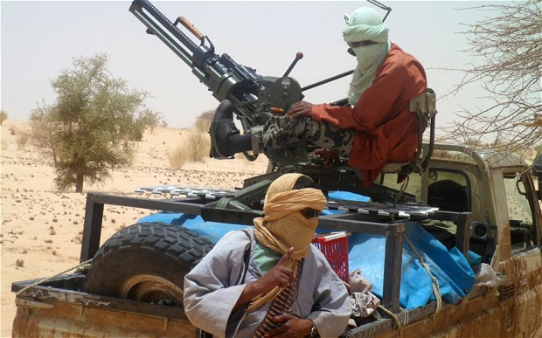
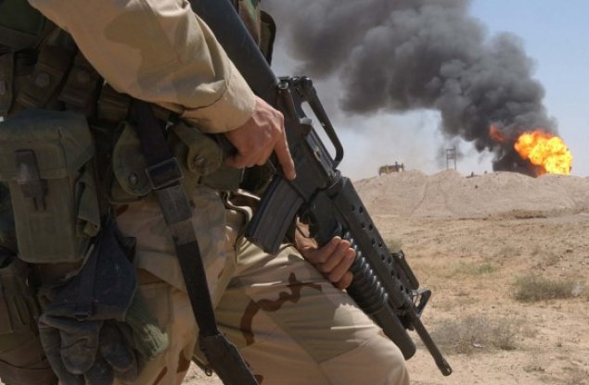
Implicațiile securității globale asupra securității naționale
Prin urmare, acele conflicte dintre națiuni care se duceau prin metode politico-militare se vor desfășura prin instrumente economice, luptele principale se vor da pentru izvoarele de materie primă şi piețele de desfacere, iar principalii actori ai conflictelor nu vor mai fi structurile statale, dar cele non-statale şi suprastatale, în primul rând societățile transnaționale. Toate statele își vor apăra propriile resurse în cazul în care vor dispune de acestea, iar dacă nu vor avea resurse naturale proprii vor căuta în afară. Lupta pentru bazinele de resurse va fi dată nu între posesorii acestora şi cel care dorește să instaureze “protectoratul” asupra acestor teritorii, ci între doi subiecți care vor considera acesta regiune zona de interes național propriu. În același timp, nu trebuie să neglijăm şi dimensiunea culturală a globalizării, prin exportul/expansiunea unor modele culturale care diminuează din tradițiile şi cultura unui popor, amenințând originalitatea şi specificul unei culturi naționale. Procesul de unificare a culturii duce la trezirea mișcărilor opuse care au ca scop păstrarea şi chiar conservarea tradițiilor naționale ceea ce duce/poate duce la conflicte inter-etnice şi inter-culturale în interiorul unui stat, mai ales că majoritatea statelor sunt multinaționale, ceea ce reprezintă încă o amenințare a securității statului

Slide 14
Sarcini de evaluare:
identificați aspectele conceptuale privind termenul de securitate națională
relatați despre securitatea națională – componentă a securității globale
determinați implicațiile securității globale asupra securității naționale
analizați domeniile generale de influență ale globalizării asupra securității naționale

Slide 15
Lucrul individual:
Influența procesului de globalizare asupra securității naționale
Riscuri şi amenințări potențiale la adresa securității naționale
Implicația fenomenului de globalizare asupra dezvoltării durabile și politicii de securitate
Impactul globalizării asupra mediului actual de Securitate

Slide 16
Bibliografie:
Afanas N. Asigurarea securității naționale în contextul globalizării, IRIM, 2008, p. 45-49.
Carta Albă a securității şi apărării naționale a Guvernului, 13 mai 2004, în Monitorul Oficial, Partea I, nr. 540 bis, din 16 iunie 2004.
Held D. Government and opposition, 2004.
Held D., McGrew A., Goldblatt D. and Perraton D. David and Jonathan. Global Transformations: Politics, Economics and Culture, 1999, 540 p.
Iniţiativă care întruneşte, azi, 20 de membri şi a cărei contribuţie la securitatea statelor partenere este analizată pe larg în primul număr din 2005 al revistei NATO Review.
Kugler R. Un internationalisme spécifiquement américain qui répond a la mondialisation, http://usinfo.state.gov/journals/itps/1202/ijpf/ fkugler.htm
MUREŞAN M., V ĂDUVA GH, Războiul viitorului, viitorul războiului, Editura Universității Naționale de Apărare, București, 2004, pp. 156, 162-165.
Norman A. BAILEY, Criton M. ZOAKOS, După sfârșitul istoriei, www.neweuropereview.com/Romanian/După-sfarsitul-istoriei.cfm
Popa V. Implicațiile globalizării asupra securității naționale. Editura Universității Naționale de Apărare „Carol I” București, 2005 ISBN 973-663-260-1 https://cssas.unap.ro/ro/pdf_studii/implicatiile_globalizarii_asupra_securitatii_nationale.pdf
Trancotă C. Neliniștile insecurității. București, Tritonic, 2005, 432 p.
WEBER S., Shaping the post-war balance of power: multilateralism in NATO, în J.G. Ruggie (coord.), Multilateralism Matters, New York, Columbia University Press, 1993, citat de David Held et al., op. cit., p. 175.

